Slide 1
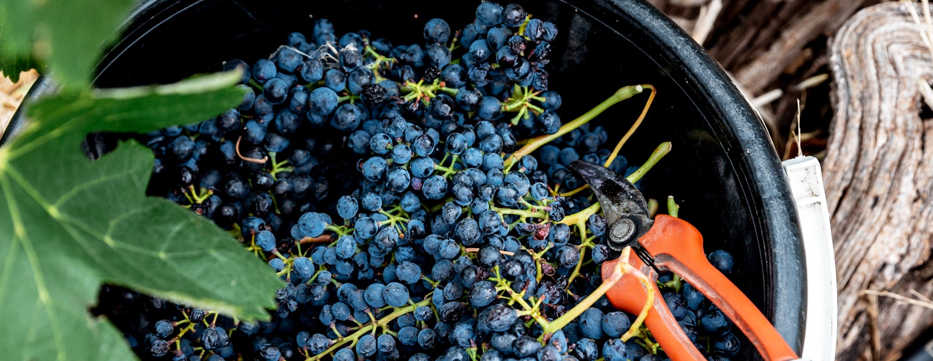
设拉子及其混酿

Slide 2


澳大利亚葡萄酒由种植在丰富多样的气候条件下，历经数百万年形成的地貌环境中的葡萄酿造而成，每一杯澳大利亚葡萄酒都在诉说着一段故事。
如同先辈们一样，我们当代的葡萄种植者和酿酒师依然满怀热情、坚韧不拔且富有创造力；不断探索新方法，完善古老的酿酒技艺。我们的社群因对酿造卓越葡萄酒的共同尊重和热爱而紧密相连，同时我们致力于保护自然环境，让后世子孙也能够享受这壮丽的自然奇观。我们将现代性的思考实践在这片古老的土地上，极为认真地进行饶有趣味的试验。
因此，如果你渴求冒险的滋味，就让澳大利亚葡萄酒成为你的指引吧。因为在每一瓶澳大利亚葡萄酒中，你都将领略澳大利亚的奇妙之处 —— 它让人想起定义我们文化与这片土地的冒险精神和多样性。

Slide 3
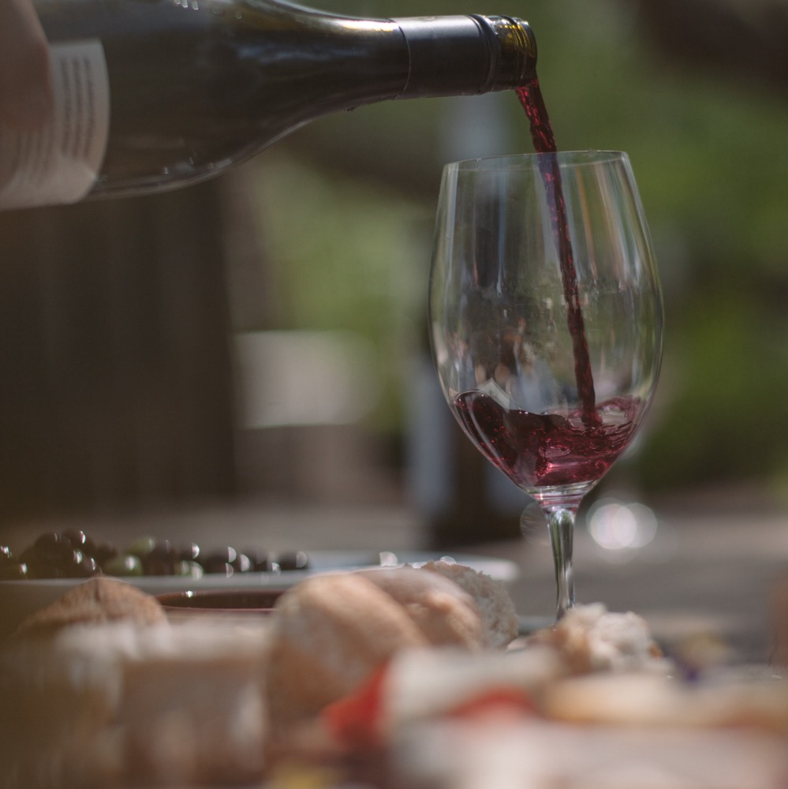
设拉子
澳大利亚的
传奇故事
设拉子是澳大利亚最广泛种植和
最受爱戴的品种之一。
4/5 的葡萄酒庄都有种植
占据红葡萄品种的近一半种植面积
约占葡萄酒总产量的1/4
趣味小知识
你们叫西拉（Syrah）, 我们称之为设拉子（Shiraz）
这个品种在世界上其他地方都被称为西拉。但是，由于澳大利亚设拉子在国际市场的商业成功，澳大利亚的生产商们选择在酒标上标识设拉子葡萄酒为“Shiraz”。

Slide 4
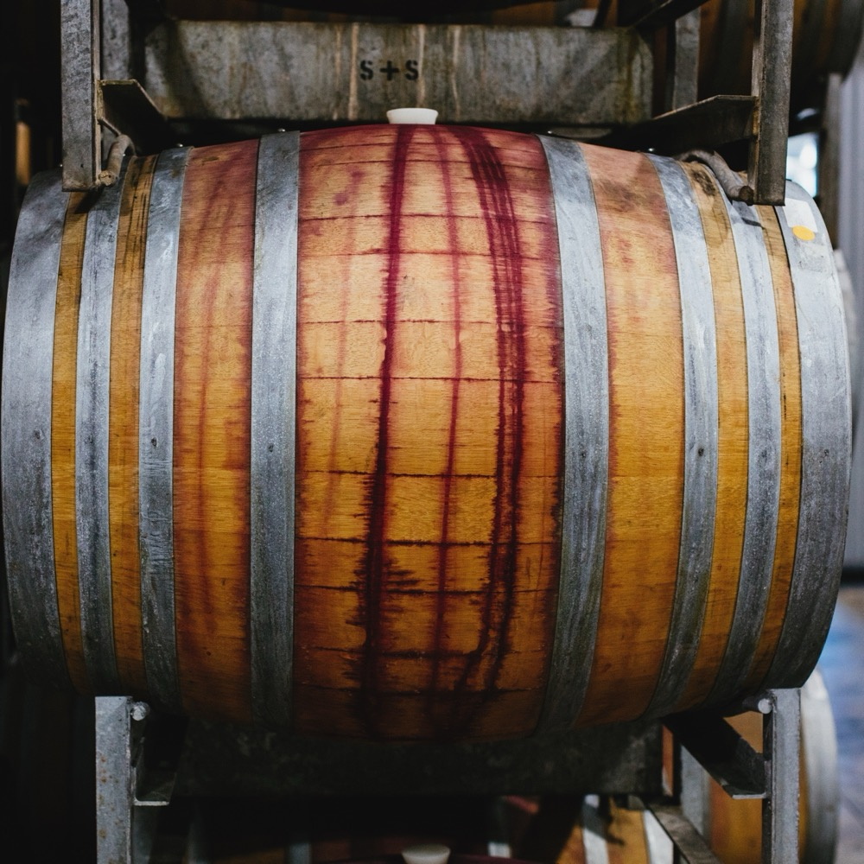
今天我们将会
跟大家讲述
澳大利亚设拉子的历史
它的种植方式
它的酿造方式
不同的风格
设拉子的产区
特点和风味特征
通过数字了解设拉子

Slide 5
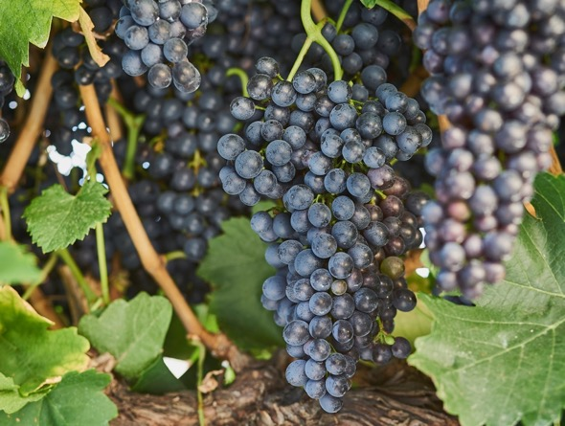
19世纪20年代– 30年代
澳大利亚
设拉子的历史
19世纪40年代 – 90年代
设拉子葡萄藤被种植在南澳和维多利亚州，是世界上最古老的设拉子老藤，且依旧在出产葡萄果实。
1860
设拉子是最早一批引入澳大利亚，并适应了温暖、干燥的气候而存活下来的品种之一。
德宝酒庄（Tahbilk）在维多利亚州建立，且拥有一批世界上最古老、未嫁接、根瘤蚜灾害爆发之前种植的设拉子老藤。

Slide 6
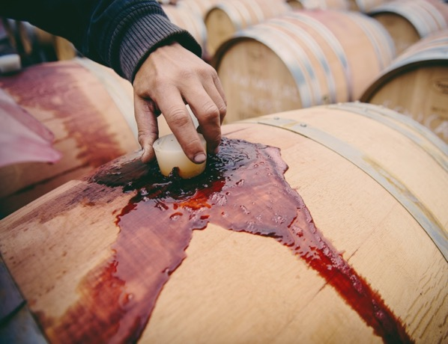
20世纪前期
20世纪80年代– 90年代
由于适应澳大利亚多样的气候、地形和土壤，设拉子取代其他品种，普遍种植于澳大利亚几乎每一个产区。
澳大利亚酿酒师们酿造的设拉子葡萄酒颜色深邃、酒精度高、并多数采用新橡木桶熟化。
1867
20世纪50年代– 70年代
亨利·贝斯特Henry Best在他位于维多利亚州大西部产区Great Western的葡萄园种植设拉子，这些葡萄藤存活至今并仍在出产。
设拉子逐渐成为整个澳大利亚最受欢迎的葡萄酒。

Slide 7
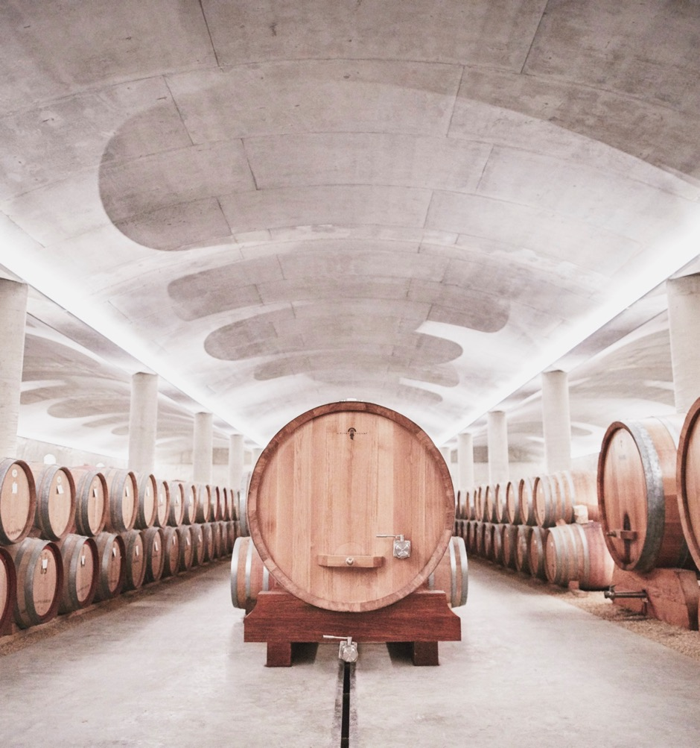
今天
产自凉爽产区的设拉子声誉越来越高，如今已和享誉全球的澳大利亚温暖产区浓郁、饱满的传统风格设拉子相比肩，在全世界各领风骚，令人骄傲。
21世纪
墨汁般深邃的颜色，糖浆般浓郁饱满的传统风格设拉子仍在继续生产，但是越来越多优雅温和风格的设拉子开始涌现。

Slide 8

麦克斯·舒伯特 （Max Schubert）的故事
经典传奇的
演变史
1951年，麦克斯·舒伯特着手打造“伟大的澳大利亚红葡萄酒”，但是被当时奔富（Penfolds）的管理层下令停止生产。
1960年，奔富葛兰许（Penfolds Grange）Bin 1在市场上备受好评，奔富（Penfolds）要求舒伯特恢复生产。
奔富葛兰许（Penfolds Grange）之所以能成为世界上最具标志性、最具收藏价值和最为尊崇的葡萄酒之一，很大程度上归功于像罗伯特·帕克和《葡萄酒观察家》这样的美国酒评家以及葡萄酒媒体。

Slide 9
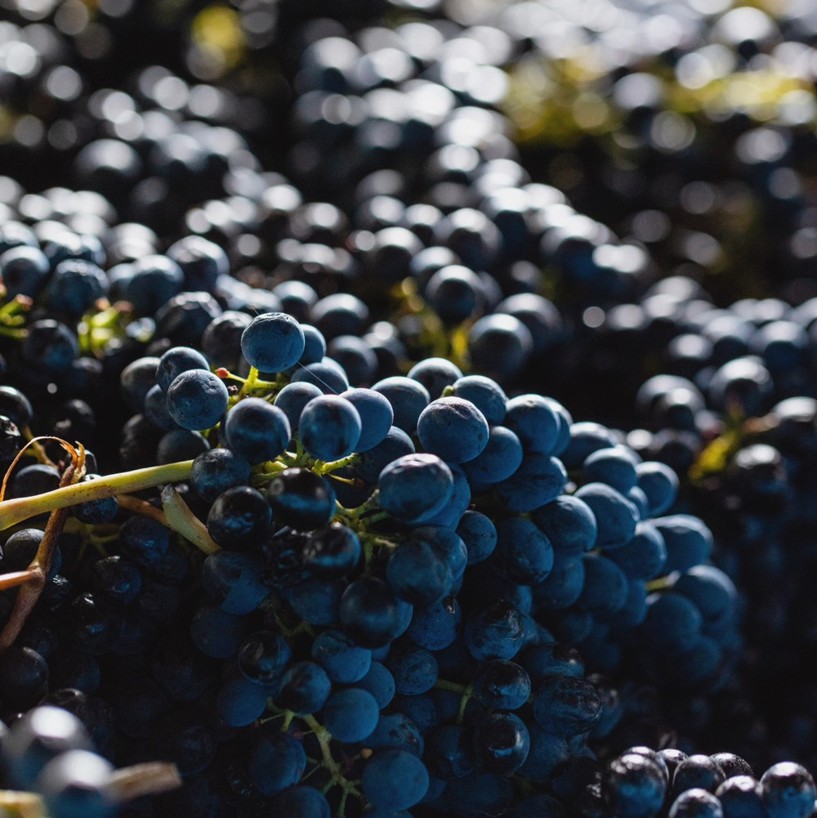
麦克斯·舒伯特 （Max Schubert）的故事
经典传奇的
演变史
设拉子：曾是医生的处方
许多澳大利亚早期的的葡萄酒行业先驱者都是医生，其中包括克里斯多夫·洛神·奔富医生（Dr Christopher Rawson Penfold），他于1844年来到阿德莱德并建立了玛格尔庄园（Magill Estate）。奔富首批生产的葡萄酒也可作为处方药使用，据说对贫血病患者比较有益。

Slide 10
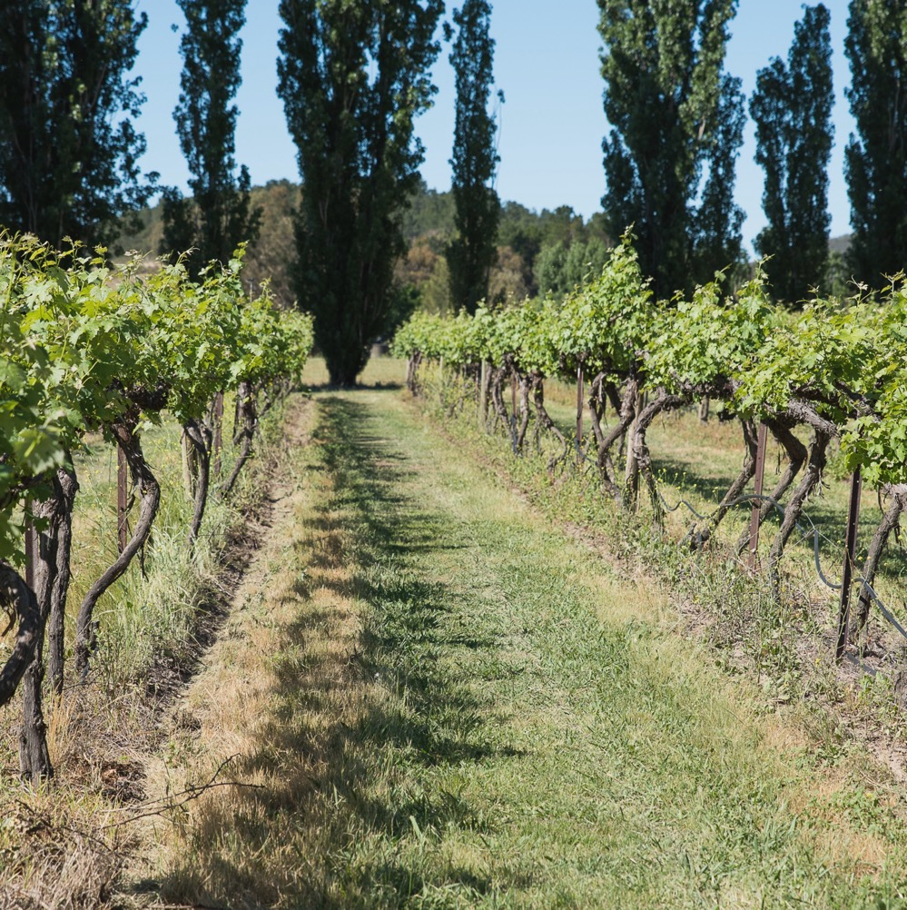
葡萄栽培
设拉子是如何种植的
葡萄藤
灌溉
修剪
产量
采收

Slide 11
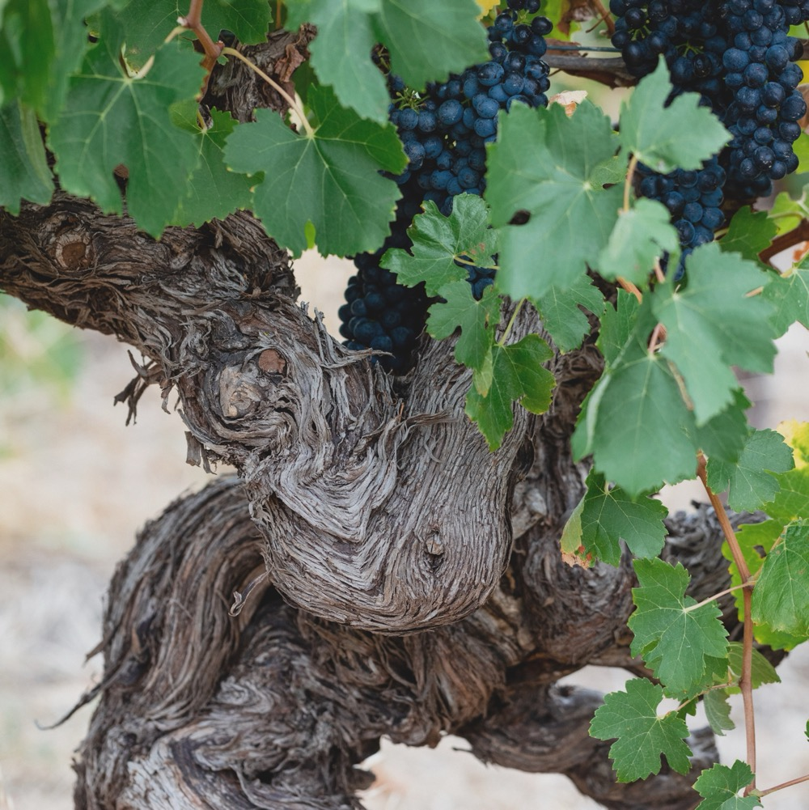
葡萄藤
设拉子是一个富有活力、适应性强的葡萄品种。即便在肥力较低的土壤中，设拉子葡萄藤也可以保证不错的产量。

Slide 12
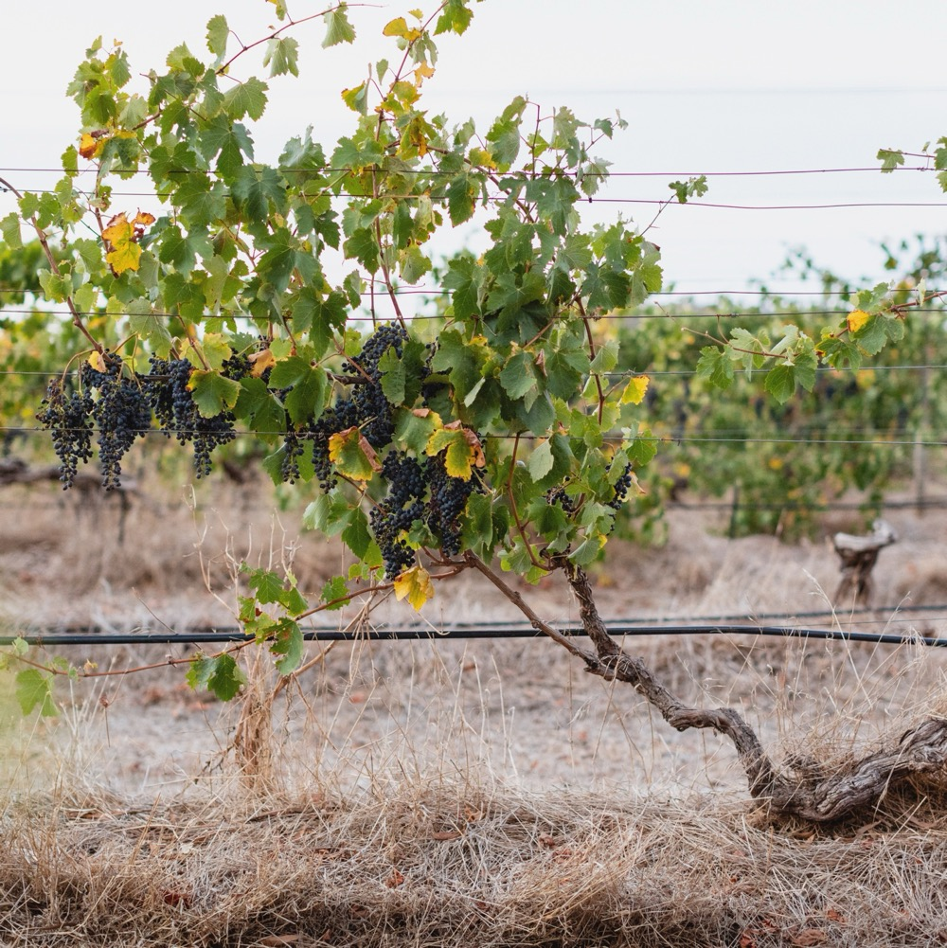
灌溉
根系分布在浅层土壤中的葡萄藤需要灌溉，而老藤通常采用Dry-grown的种植方式不进行灌溉
设拉子葡萄藤具有逆境生长的能力
如果灌溉过量，葡萄酒的风味可能会缺少集中度

Slide 13
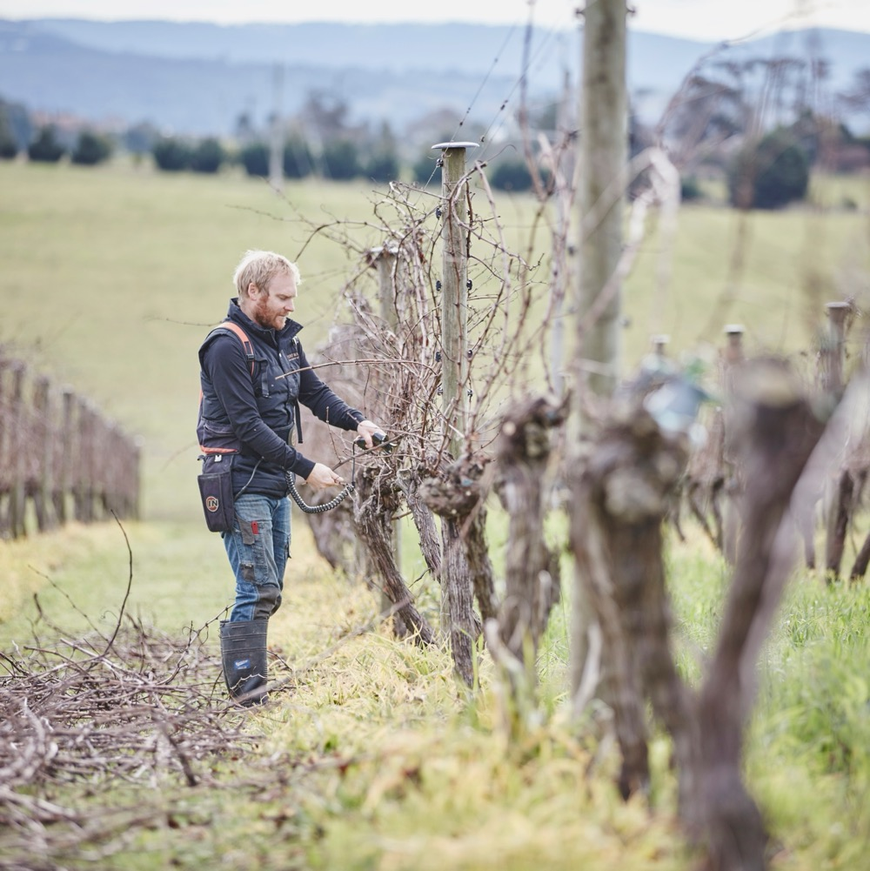
修剪
控制过度生长尤为重要。各种叶幕管理技术可用于确保叶冠的疏密有致。果实区域被适当遮蔽，避免晒伤和过度成熟。

Slide 14

屈服
取决于多种因素，包括:
葡萄藤的树龄
葡萄藤的活力
葡萄园环境特性

Slide 15
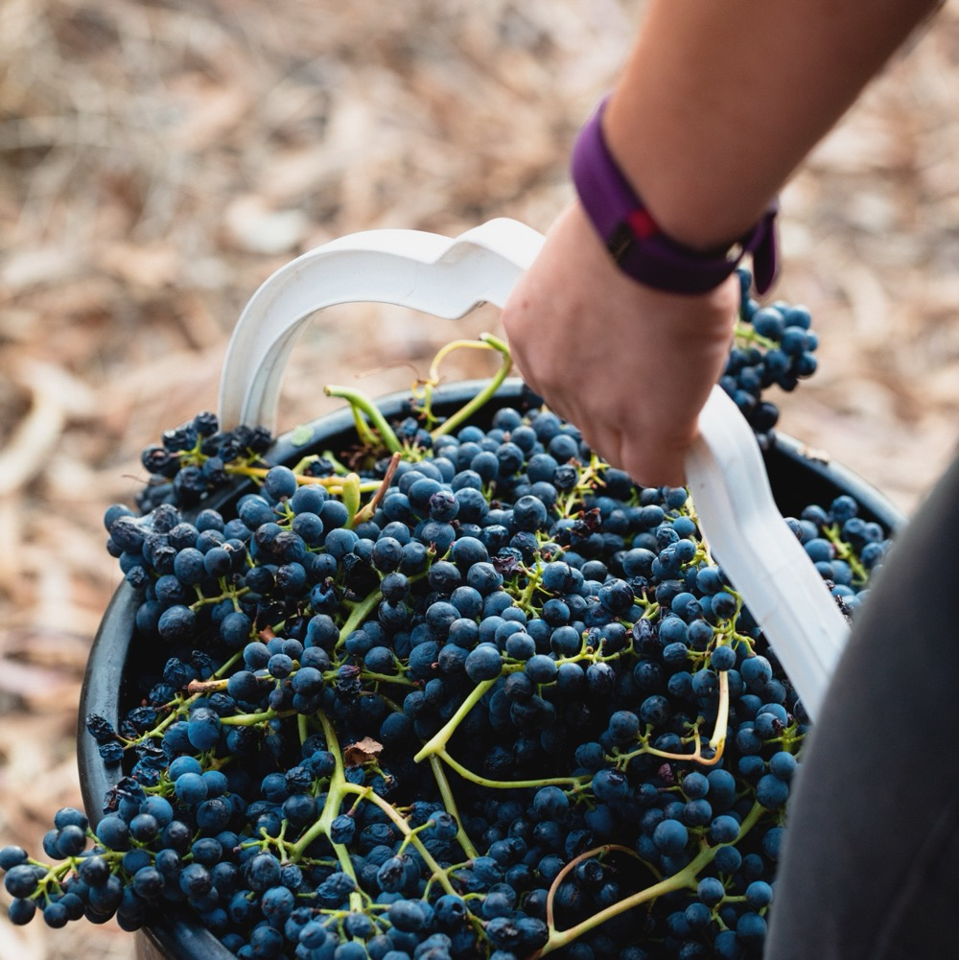
采收
设拉子需要一个良好的成熟季节。随着葡萄成熟，糖分含量累积，酸度含量不断降低。理想的采收时机，应是糖分和酸度的平衡恰到好处的时候。

Slide 16
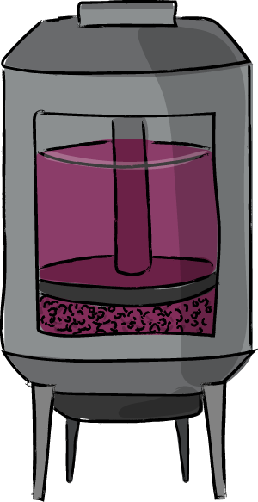
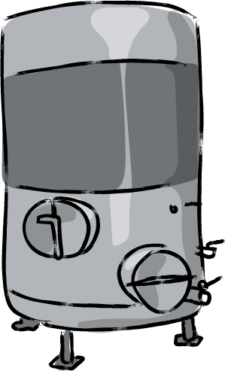


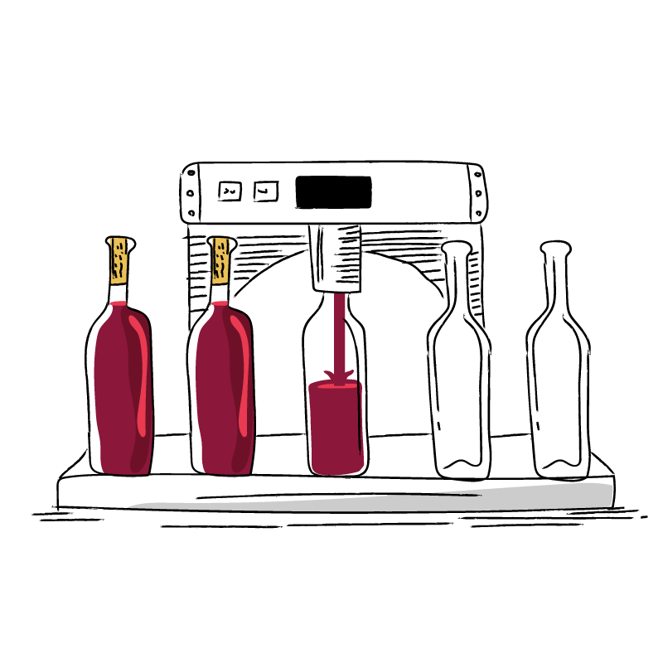
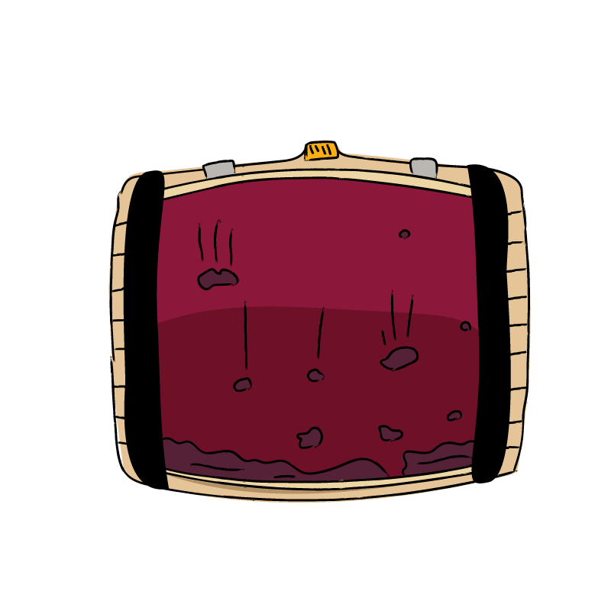
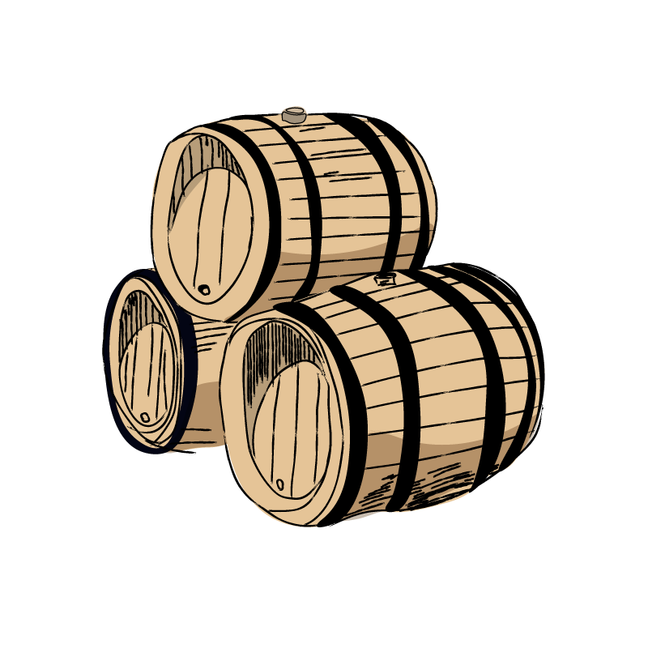
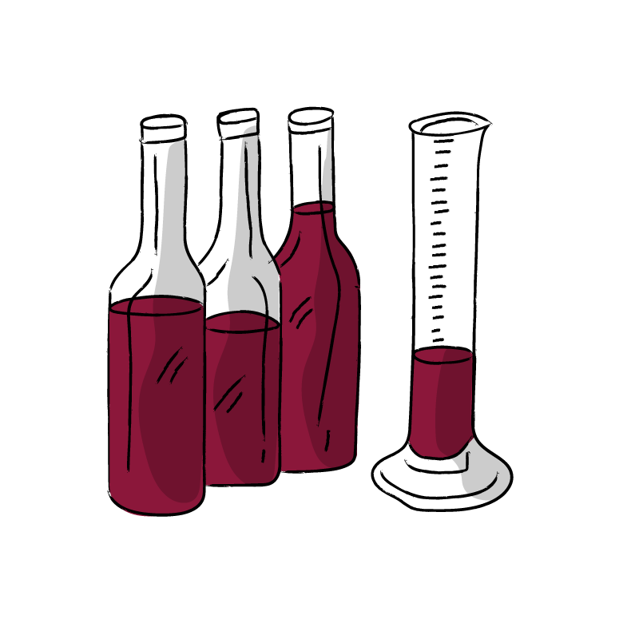
红葡萄酒的酿造方法
1. 收获
2. 去梗和破碎
3.发酵
4. 按压
5. 苹果酸乳酸发酵
9. 装瓶
8. 澄清和过滤
7. 成熟
6. 混合

Slide 17
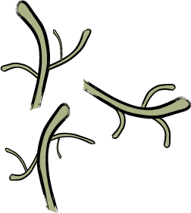
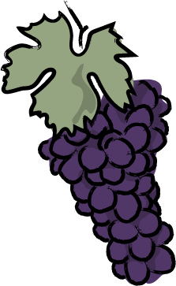

葡萄酒酿造:
酿造技术
对设拉子风格的影响
葡萄梗
浸渍
加入
葡萄梗
整串未破碎的葡萄果实
整串发酵
含梗
二氧化碳浸渍
苹果酸乳酸发酵
野生酵母发酵

Slide 18
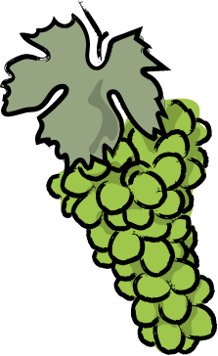

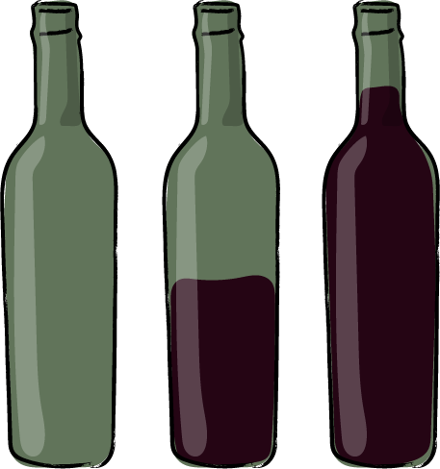
葡萄酒酿造:
酿造技术
对设拉子风格的影响
延长
浸渍时间
和维欧尼Viognier
混合发酵
倒罐并回混
发酵后浸渍/
延长皮渣接触
橡木桶熟成
装瓶和陈年

Slide 19
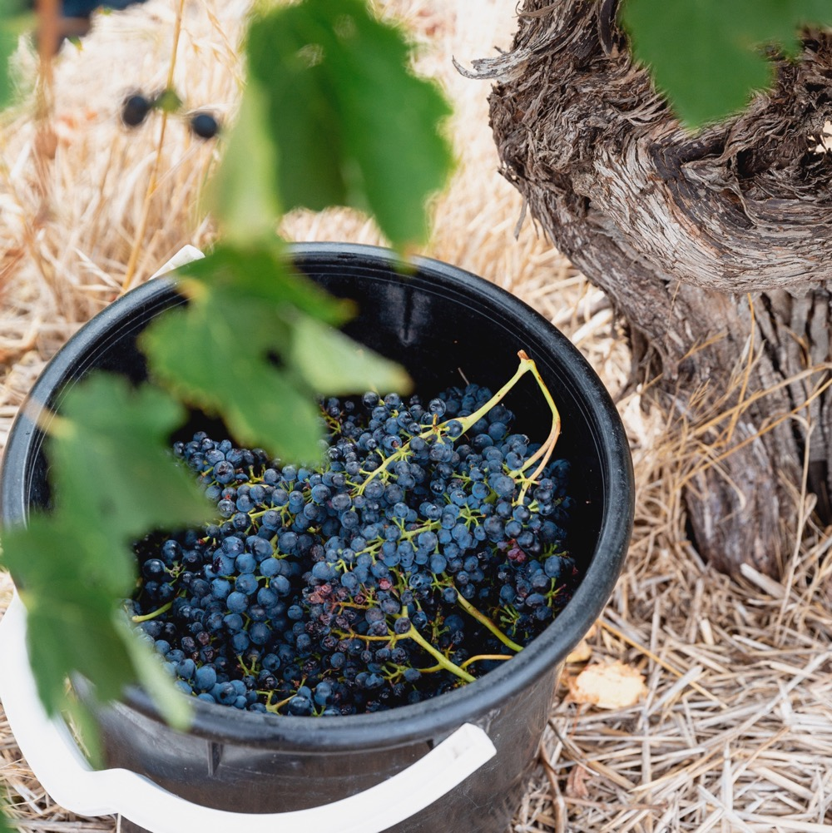
设拉子
常见风格
及其混酿品种
“The whole is greater than the sum of its parts ” 一加一大于二，很好的诠释了设拉子混酿之道。它的颜色、香气、质感和风味，都因混酿品种的特性而得以提升。

Slide 20

当设拉子作为混酿品种之一
GSM混酿
增添咸鲜气息和
前端风味
设拉子
可能导致酒精含量升高
歌海娜
可增添:
黑莓
桑葚
蓝莓
李子
黑橄榄
GSM
慕尔维德
可增添:
香水芬芳
草莓
辛香料
是GSM混酿三个品种中酒体最轻的
可增添:
香气
风味持久度
余味的绵长感

Slide 21
当设拉子作为混酿中同样重要的另一半
设拉子
赤霞珠
混酿
奔富葛兰许之后
舒伯特(Schubert)酿造了
第一个年份的
奔富Penfolds Bin389
一款引领潮流的多产区混酿。
SHIRAZ CABERNET
复杂
且
强劲
轰动一时的澳大利亚混合咖啡
拥有极强的陈年潜力

Slide 22
当设拉子作为混酿的主导成分
设拉子
维欧尼
混酿
仅加入少量的
维欧尼就可以提升香气中的
颜色明亮度
香水般的芬芳
杏子的香气
这种貌似不走寻常路的混酿（一种红色葡萄品种和另一种白色葡萄品种）最初在法国的北罗纳河谷被采用
SHIRAZ VIOGNIER
澳大利亚最受尊崇的酒款之一出自于五克拉酒庄CLONAKILLA的酿酒师蒂姆·寇克Tim Kirk之手
加入不超过5%的维欧尼
增
香气
质感
风味

Slide 23
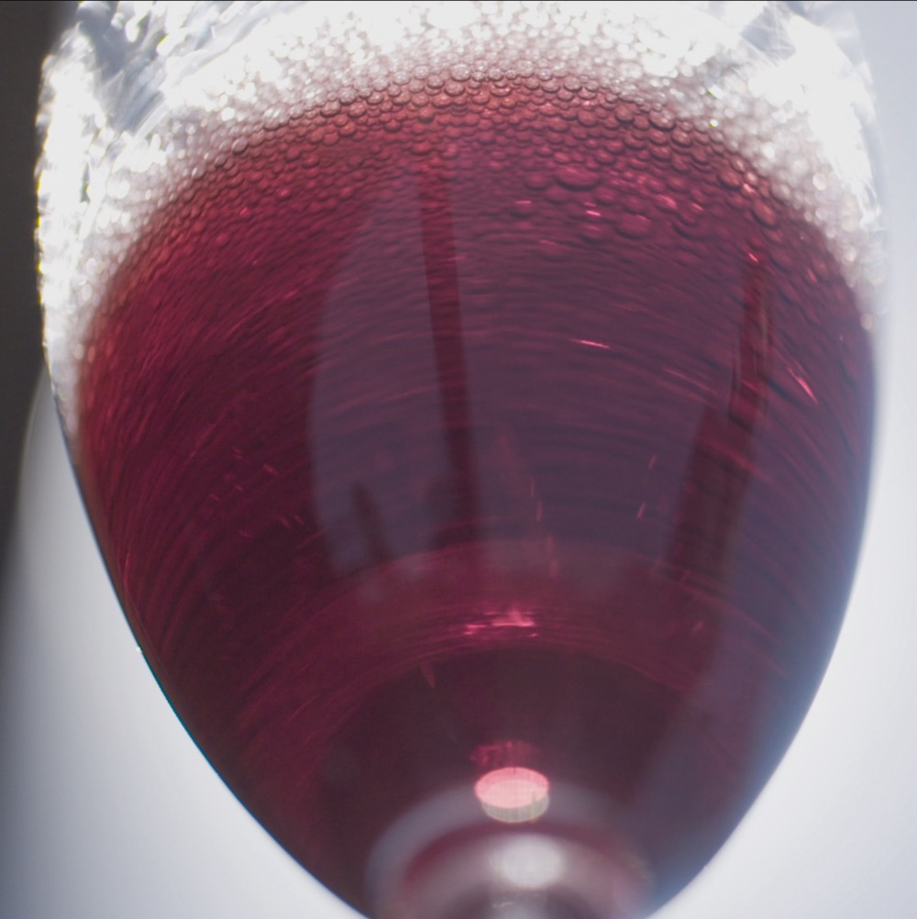
澳大利亚珍宝
起泡红葡萄酒
澳大利亚的‘起泡勃艮第’ 自1881年开始采用设拉子生产。
尽管只有一小部分的澳大利亚生产者酿造此种类型，但并不妨碍粉丝们热衷于它的令人兴奋的、浓郁多汁的风味
最佳的起泡红葡萄酒可展现出甜黑莓、蓝莓、樱桃以及辛香料芳香，并有着天鹅绒般柔软的口感
红色和白色起泡酒之间的区别之一是起泡红葡萄酒通常会经过橡木桶熟化，呈现出一定的复杂度和浓郁度
起泡红葡萄酒可以由一系列品种来酿造，但是设拉子起泡酒是最主流的一种

Slide 24
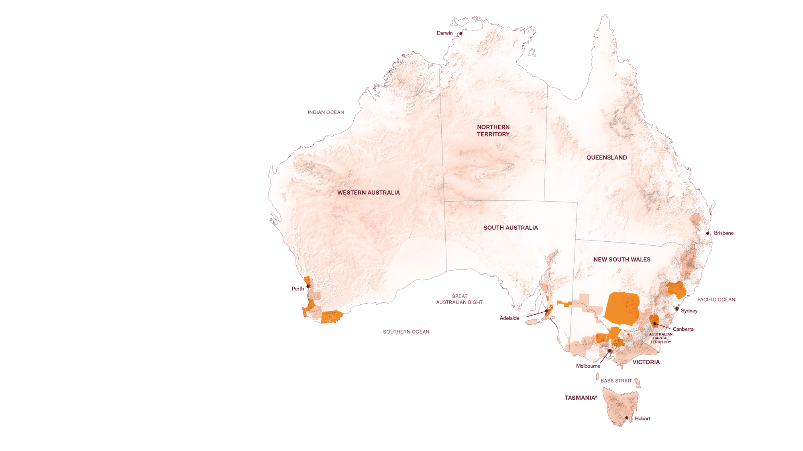
澳大利亚
设拉子产区
河地
猎人谷
天鹅地区
克莱尔谷
里维瑞纳
吉奥格拉菲
巴罗萨
堪培拉地区
玛格利特河
麦克拉仑谷
比曲尔斯
大南部地区
阿德莱德山区
维多利亚中部

Slide 25
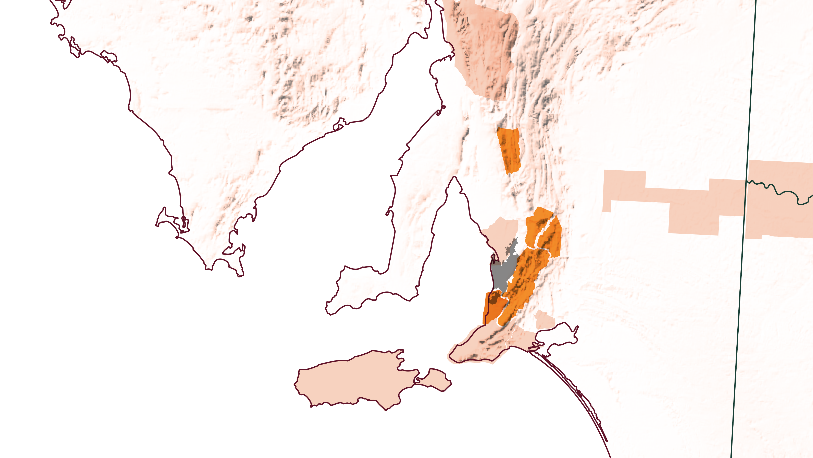
南澳州
克莱尔谷
巴罗萨谷
伊顿谷
阿德莱德山区
麦克拉仑谷

Slide 26
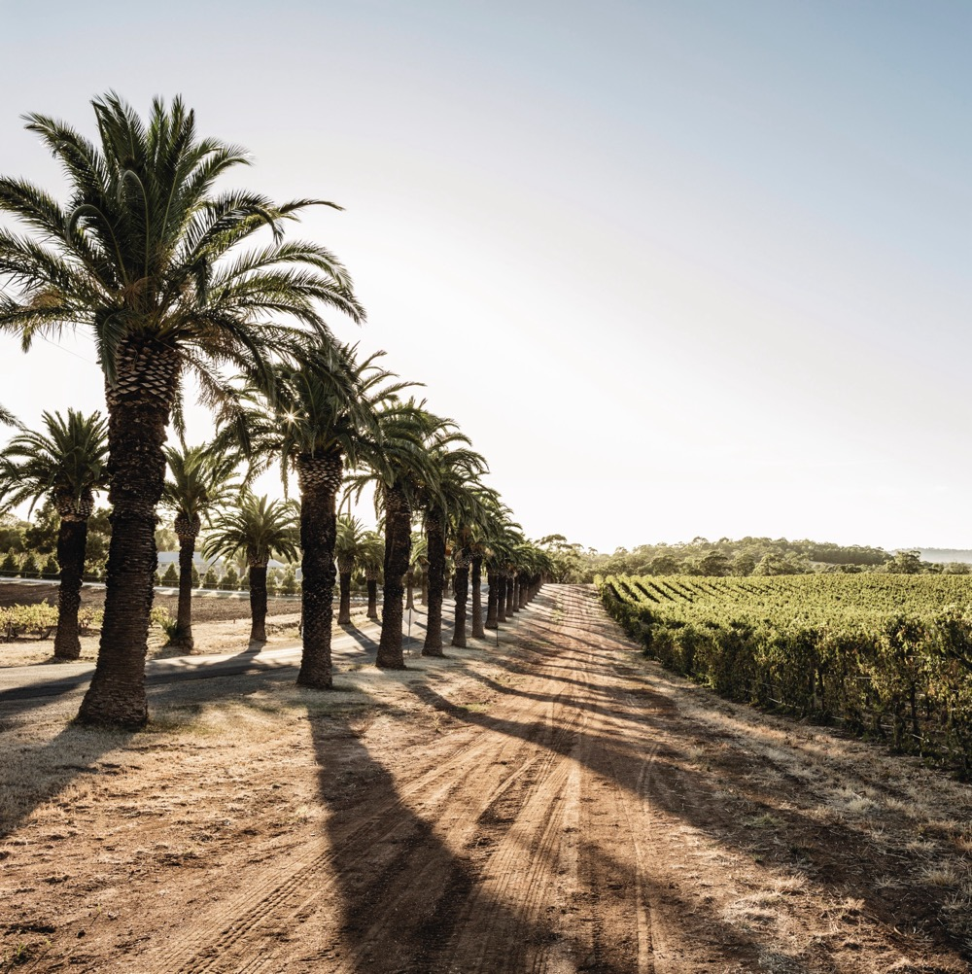
巴罗萨谷
澳大利亚最古老、最著名的设拉子产区之一
巴罗萨设拉子是全球市场上最负盛名且份额占比高的红葡萄酒之一
在经典设拉子-赤霞珠和GSM混酿中，设拉子是一个重要的组成部分
酒体饱满厚重、质感馥郁的葡萄酒，有黑色水果、胡椒和辛香料的特性

Slide 27
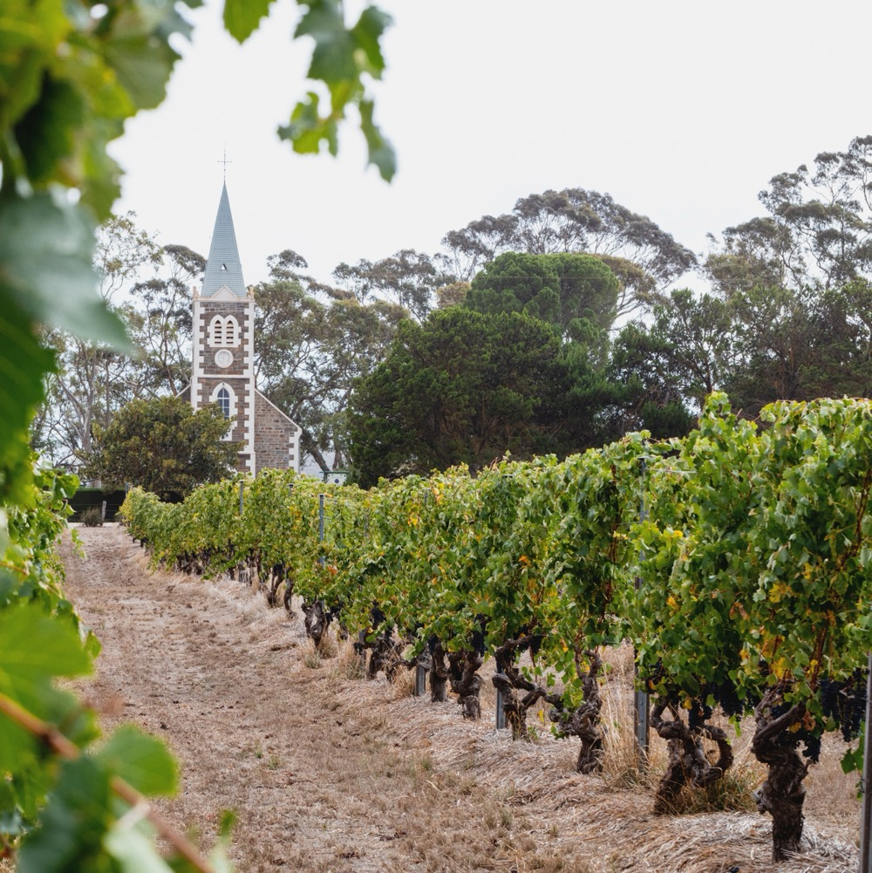
伊顿谷
巴罗萨大区的组成部分
高海拔葡萄园
较晚的采收时间
翰斯科酒庄（ Henschke）的“神恩山”拉子的故乡
中度到重酒体设拉子，带有经典黑莓、鼠尾草和胡椒香气

Slide 28

麦克拉仑
谷
世界上地形最多样化的产区之一
红葡萄酒的梦想家园 –
90% 为红葡萄品种
设拉子是产区内种植面积最大的红葡萄酒品种
酒体饱满的设拉子，有浓郁的蓝莓和巧克力风味
澳大利亚最优质的设拉子
产区之一

Slide 29
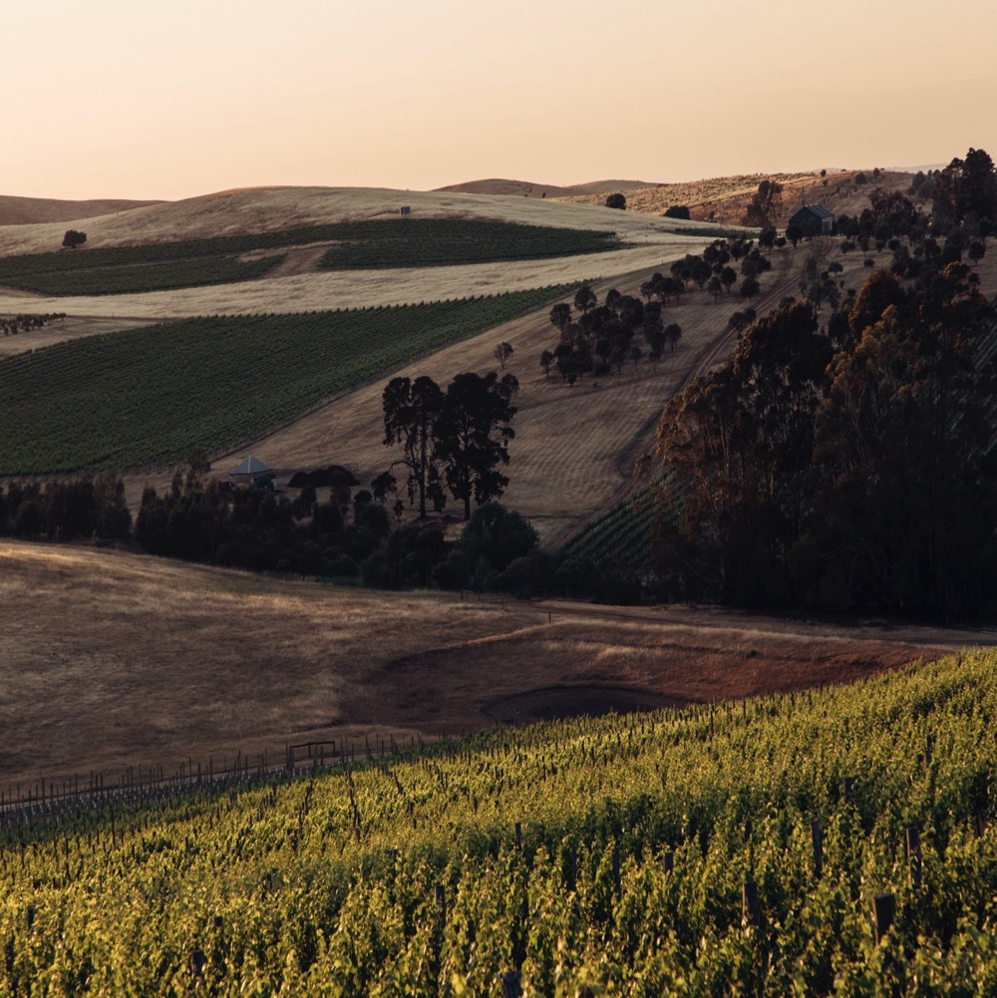
克莱尔谷
肥沃的农业种植产区
温暖的天气有助于设拉子形成其馥郁、深邃的风味和果实集中度
平稳凉爽的夜晚有助于酸度的保持
唯美、丰饶、浓郁的设拉子，具有黑色水果风味以及奶油般的质感

Slide 30
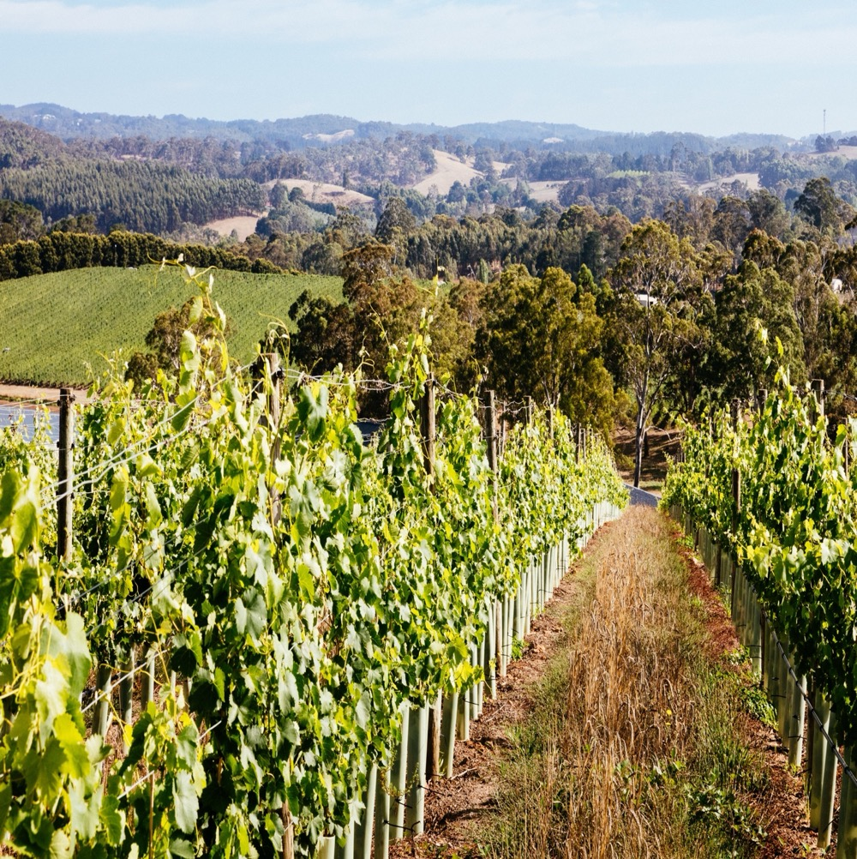
阿德莱德
山区
澳大利亚最古老的德国移民定居点
凉爽的海洋性气候，高海拔的葡萄园
出产于阿德莱德山区的设拉子与相邻的巴罗萨、麦克拉仑谷厚重酒体、强劲的葡萄酒风格迥异
优雅、中等酒体的设拉子，有芬芳的胡椒和辛香料的香气，以及细致的单宁
较低的酒精度使得这种凉爽气候风格的设拉子，成为非常适合佐餐的葡萄酒

Slide 31
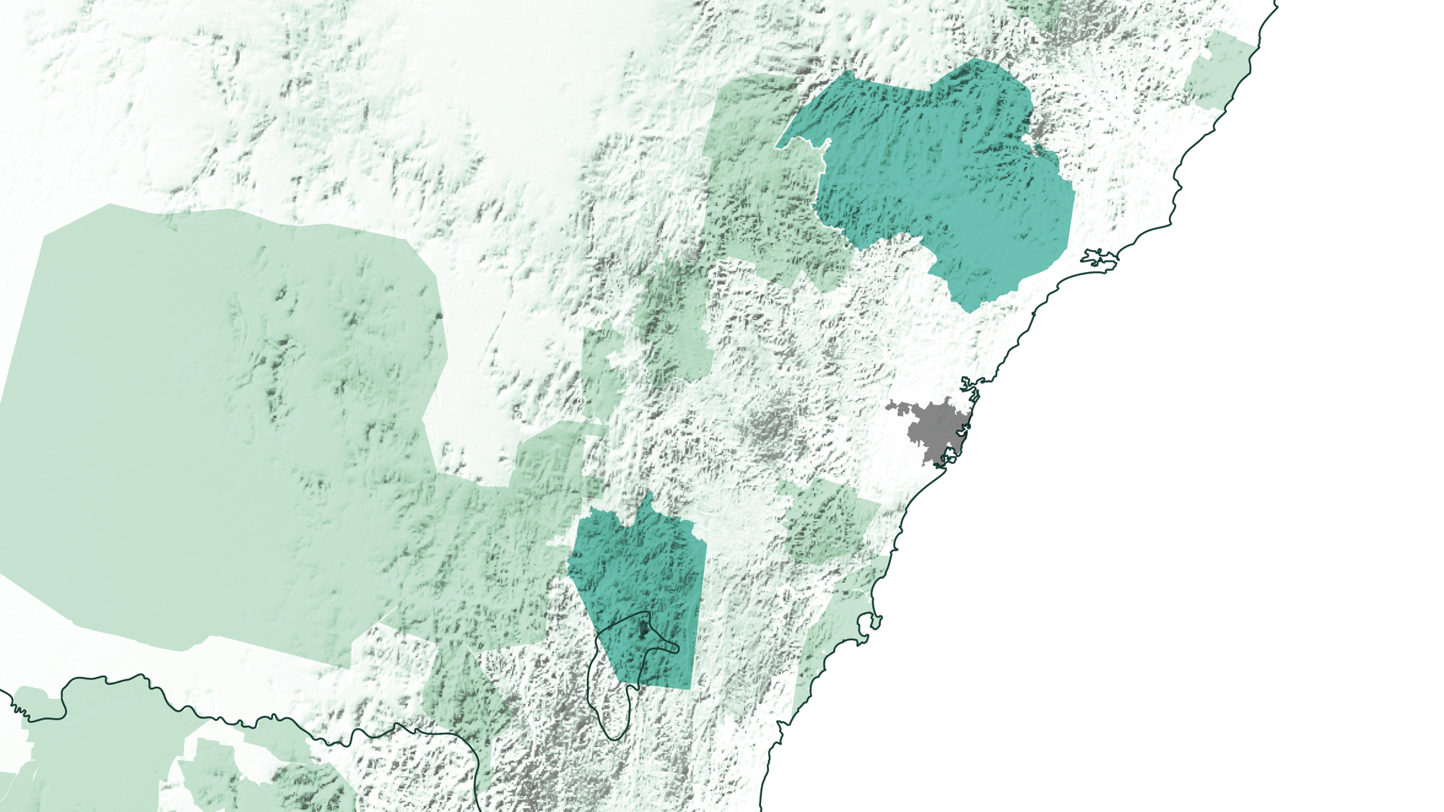
新南威尔士州和
首都行政区产区
猎人谷
悉尼
堪培拉地区
澳大利亚首都行政区
维多利亚

Slide 32
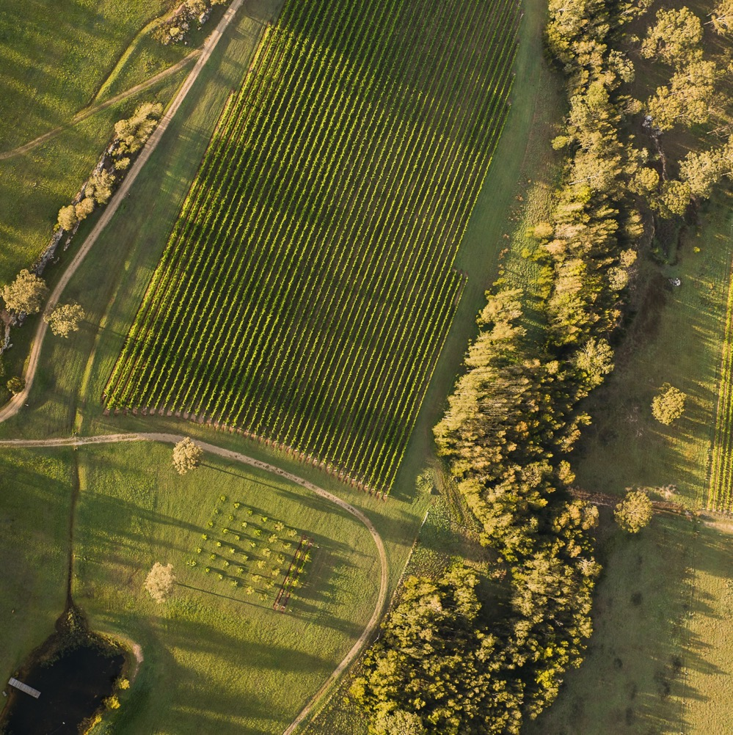
猎人谷
澳大利亚葡萄酒产业的发源地
温暖湿润的气候，有利于设拉子果实的成熟
以中等酒体、咸鲜和复杂的葡萄酒著称
年轻的猎人谷设拉子展现出红黑浆果、辛香料香气和丰富的单宁质感
陈年的猎人谷设拉子柔顺且具有馥郁的带着土壤气息的风味和复杂度

Slide 33
堪培拉
地区
展现出欣欣向荣并富有创新力的酿造景象
设拉子红葡萄酒为堪培拉地区带来了极大的声誉
地理环境、气候和专业技术的融合造就了具有辛香料、胡椒香气，细瘦但又平衡且富有风味的设拉子
著名的设拉子-维欧尼混酿的生产商，五克拉酒庄（Clonakilla）坐落于此

Slide 34
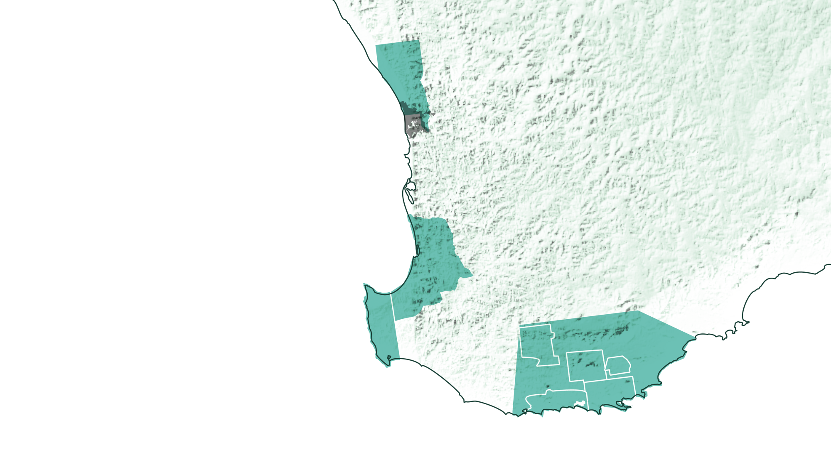
西澳州
天鹅地区
珀斯
吉奥格拉菲
玛格利特河
大南部地区

Slide 35
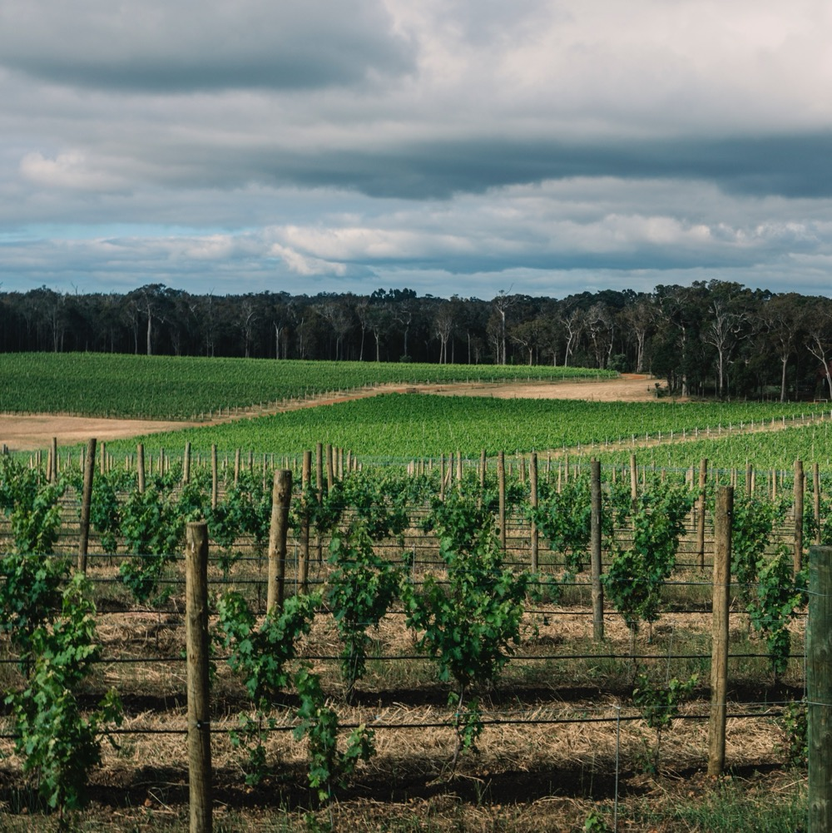
玛格利特河
设拉子是第二广泛种植的红葡萄品种，仅次于享负盛名的赤霞珠
地处海岸线，具有澳大利亚最显著的海洋性气候
设拉子展现出成熟的果味、活泼的口感、深邃的风味和圆润的质感
良好的酸度使得设拉子能够优雅的陈年

Slide 36
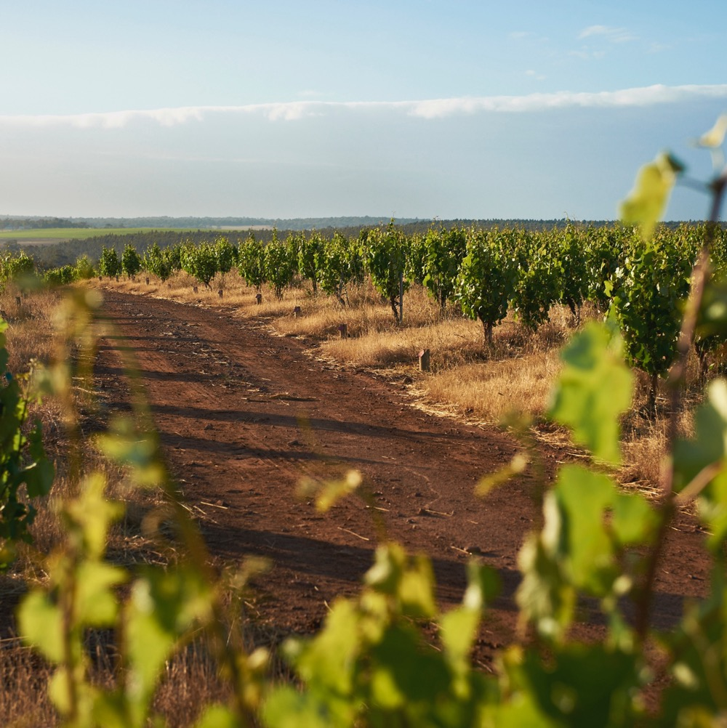
大南部
地区
较南的地理位置，凉爽的海洋性气候
福临河(Frankland River)子产区是设拉子明星产区
葡萄藤可健康生长的产区，几乎没有病虫害
中等酒体的设拉子，呈现出泥土气息，以及甘草、辛香料、胡椒、樱桃和李子等香气
许多生产商避免过度使用美国橡木桶，从而使果实更好地展现出自身的特性

Slide 37
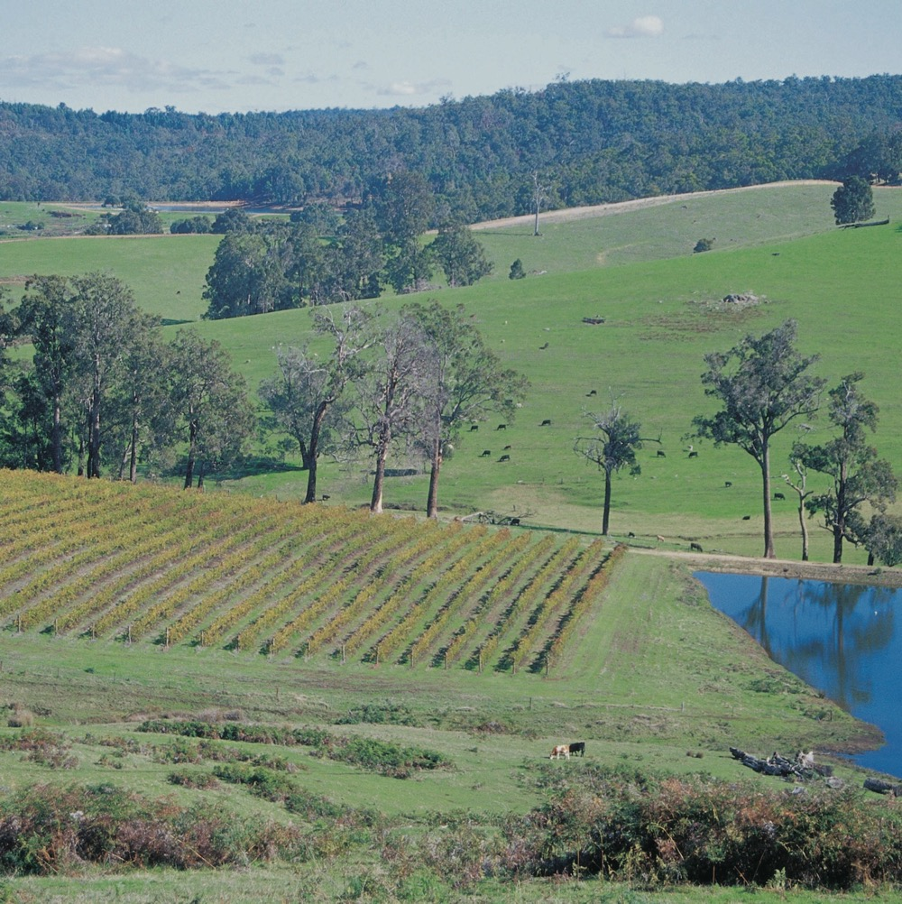
吉奥格拉菲
受印度洋海风调节的温暖气候
偏向于出产风味馥郁，但是质感柔和的设拉子
生产商们正在改变他们的酿造风格，从重酒体向中等酒体转变
果味偏樱桃或红色浆果的特征，带有薄荷和胡椒香料的香气

Slide 38
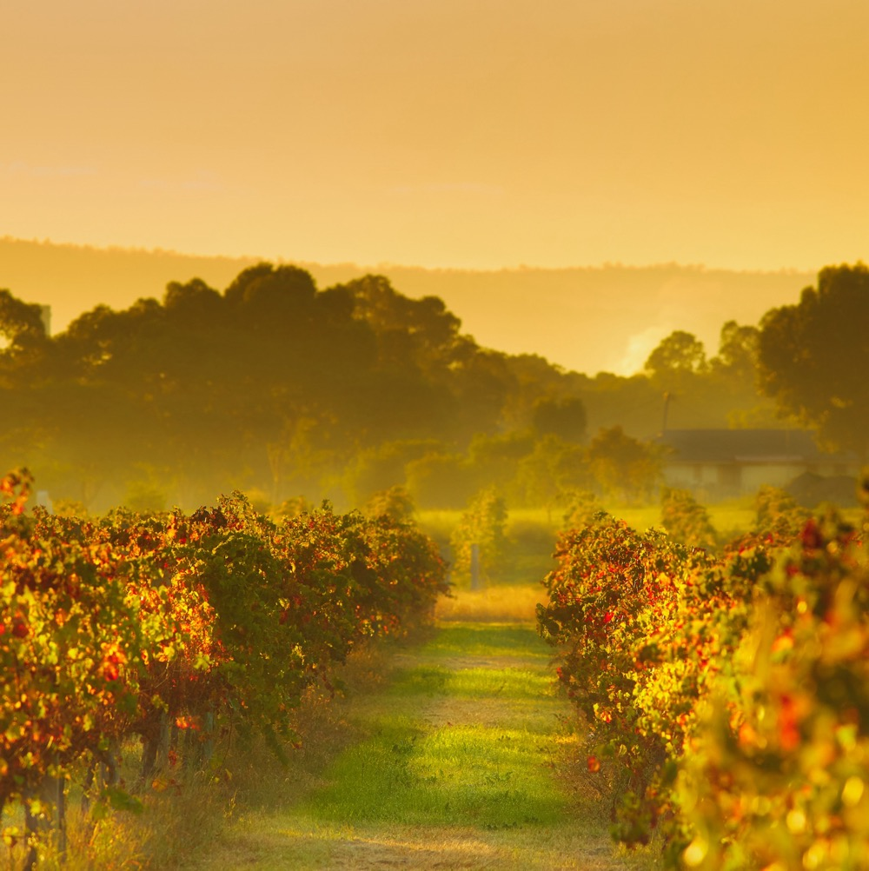
天鹅谷
澳大利亚最温暖、最古老的葡萄酒产区之一
符合设拉子生长的完美条件，具有温暖到炎热的地中海气候和非常干燥的成熟季节
饱满酒体的设拉子展现出成熟的水果干香气
天鹅谷设拉子口感柔和，余味绵长，年轻时也易于饮用，令人放松
图片来源：西澳大利亚旅游局

Slide 39
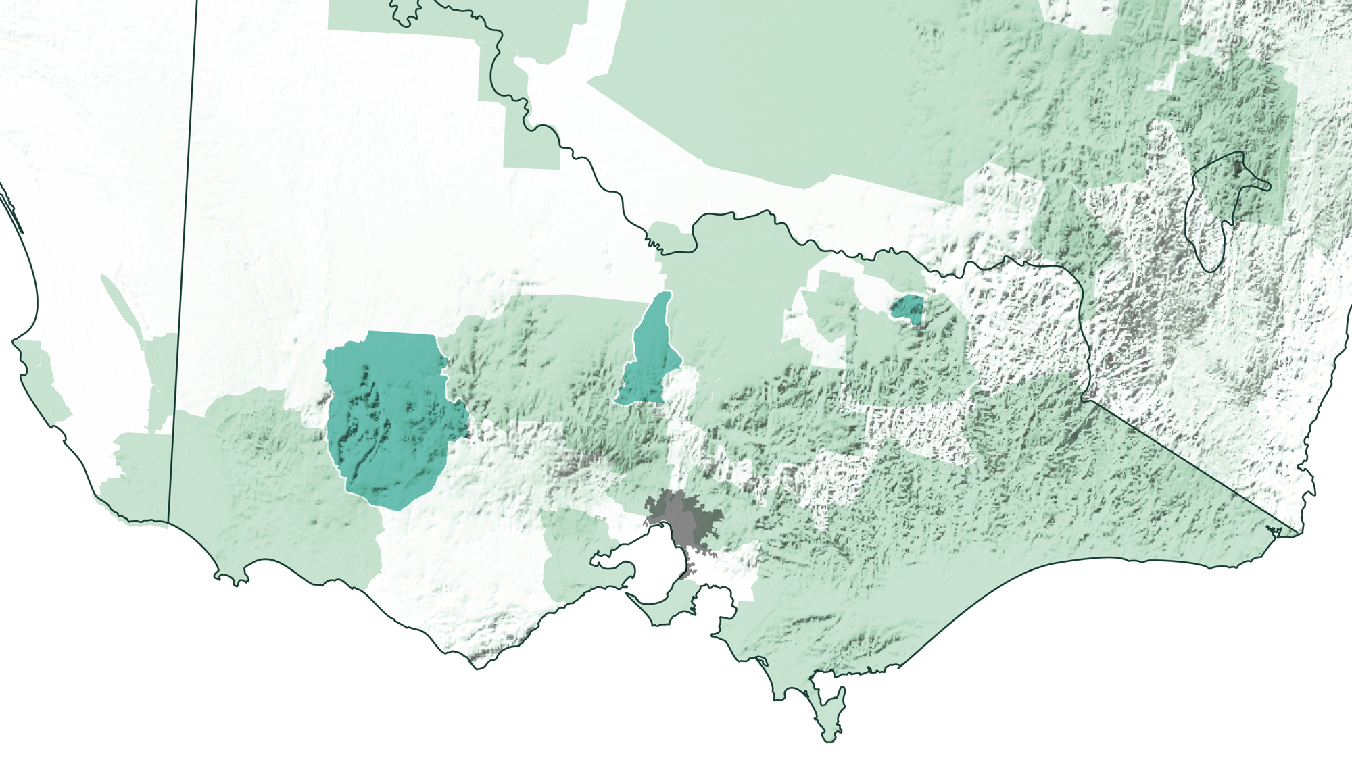
维多利亚州
西斯科特
比曲尔斯
格兰皮恩斯
墨尔本

Slide 40
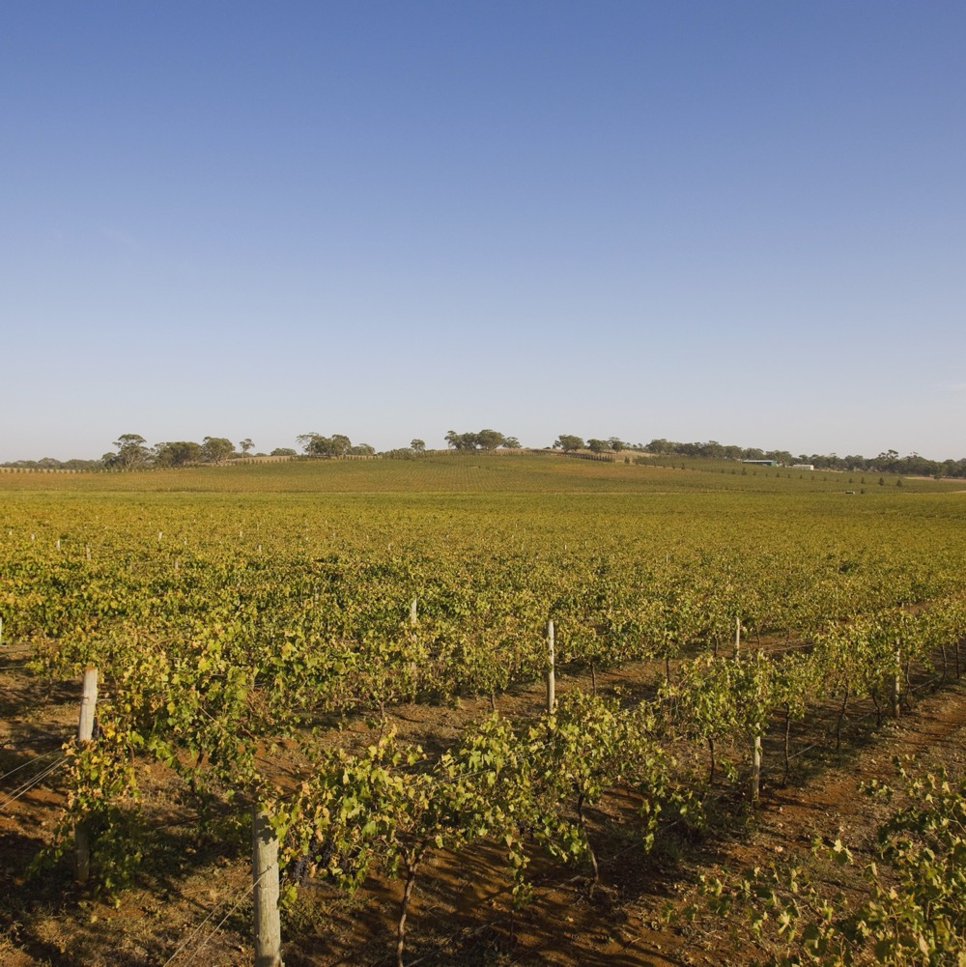
西斯科特
设拉子生产的强势产区
富含氧化铁的土壤，促成了西斯科特设拉子深邃的颜色和浓郁的果味
强劲饱满的设拉子，富有冲击力和厚重感，以及复杂的水果香气和极佳的平衡感
酸度和单宁的结合，在不掩盖果味的同时，赋予葡萄酒极大的窖藏能力

Slide 41
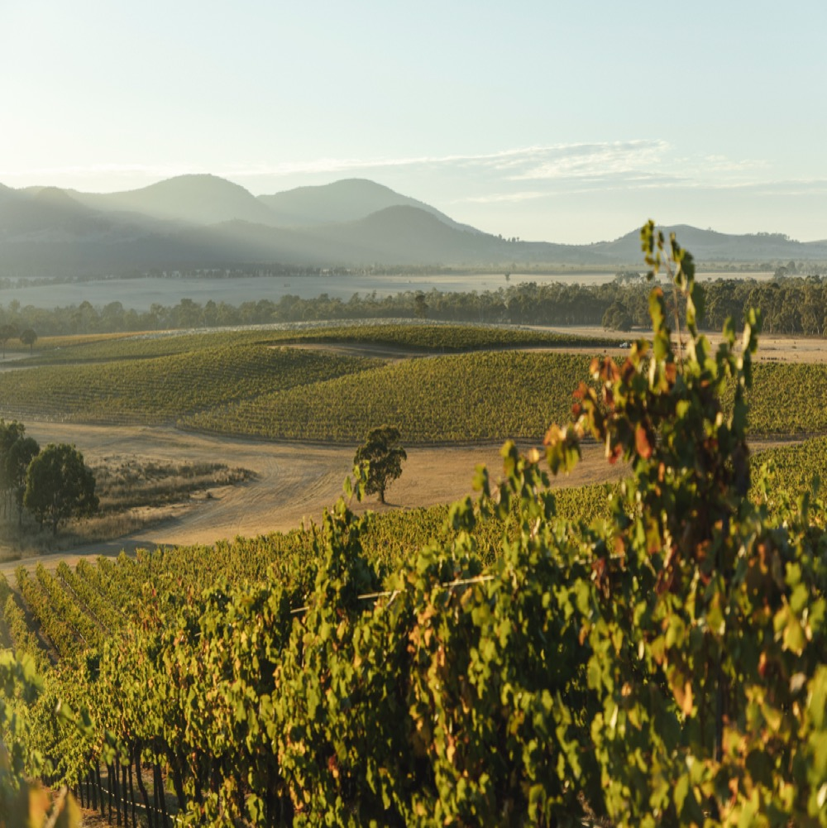
格兰皮恩斯
拥有澳大利亚最古老的设拉子葡萄园之一，种植于1860年代
凉爽气候产区 – 白天温暖炎热，夜晚凉爽
该产区非常适合种植晚熟的红葡萄品种，比如设拉子
大西部(Great Western)子产区以出产优雅的深紫色设拉子著称
大西部的设拉子呈现出黑胡椒、李子、薄荷和丁香的香气，单宁细腻且紧实

Slide 42
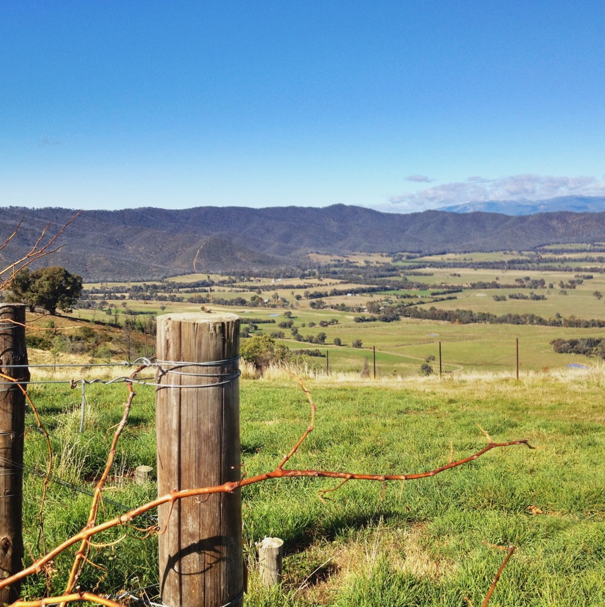
比曲尔斯
凉爽气候，位于维多利亚州阿尔卑斯山脚下
设拉子在这种凉爽的亚高山气候中茁壮成长
设拉子呈现出中等酒体，咸鲜、辛香料和泥土等香气
Giaconda坐落于此，是澳大利亚高端设拉子和霞多丽生产商之一

Slide 43
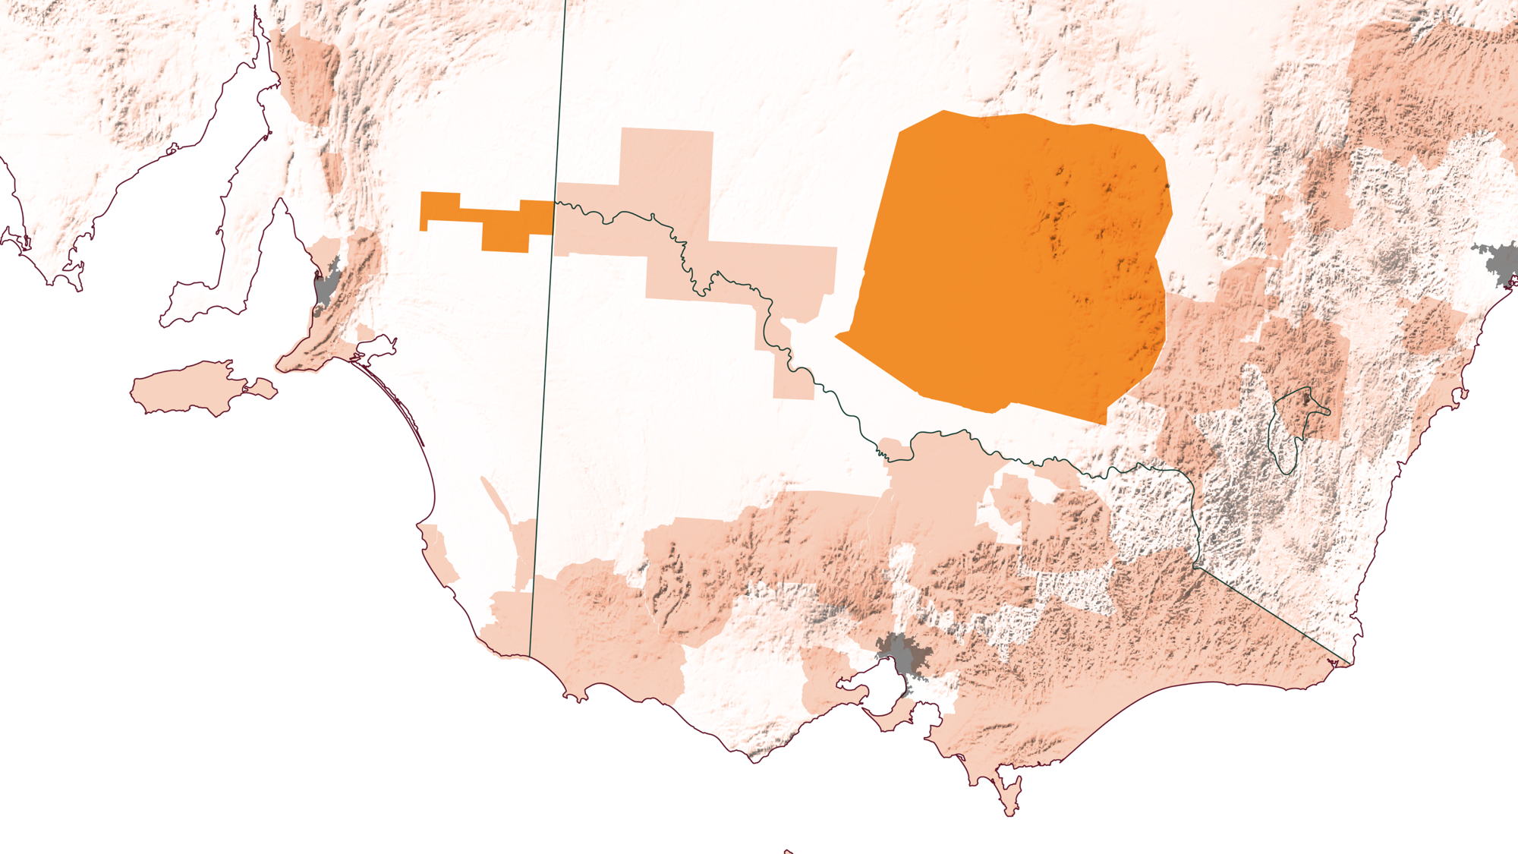
设拉子在
河地和瑞维瑞纳
河地
悉尼
瑞维瑞纳
阿德莱德
如果没有这两个产区，澳大利亚不会是世界上第四大葡萄酒出口国，葡萄酒也谈不上是澳大利亚经济的重要贡献者。
墨尔本

Slide 44
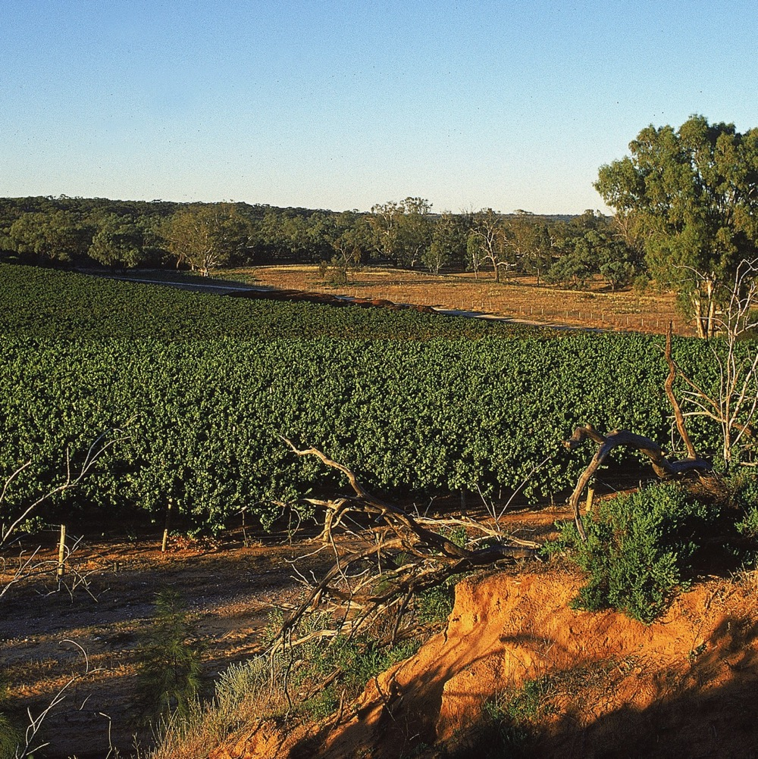
河地
历史悠久，气候温暖的酿酒重地，位于巴罗萨山谷以东。
生产商们鼓励现代风格的发展，酿造风味浓郁、柔顺易饮的设拉子

Slide 45
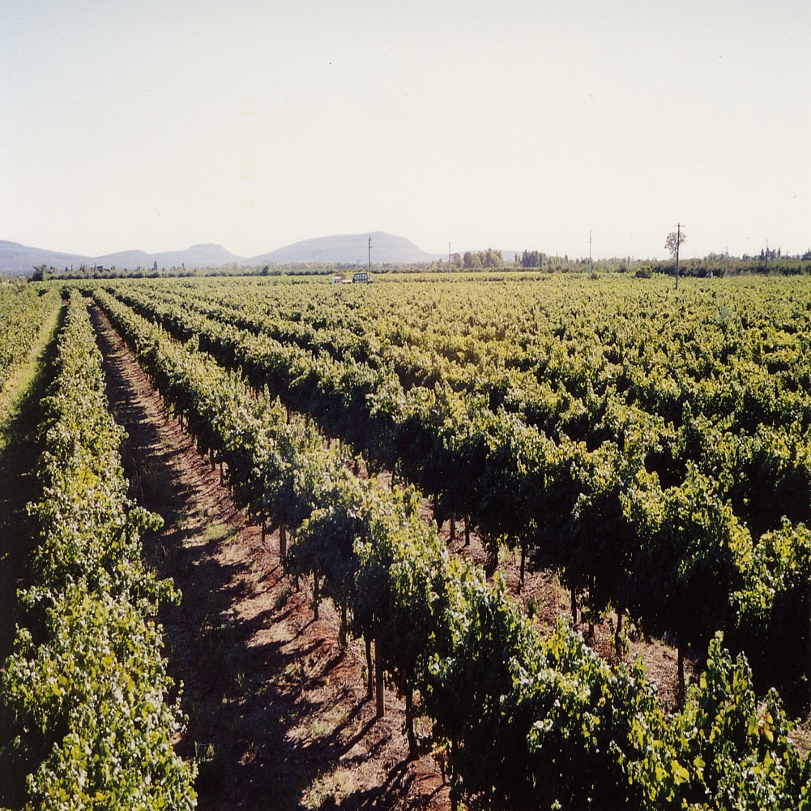
里维瑞纳
占据澳大利亚葡萄总产量的15%
创新高效的生产方式，使出口澳大利亚葡萄酒得到巨大的成功
产自滨海沿岸的设拉子，既有充满活力、成熟多汁的果味、甜香草和辛香料香气散发的易饮型葡萄酒，也有更优雅精致的葡萄酒的展现。
一些知名的动物酒标“Critter”葡萄酒就出自这个地方

Slide 46
巴罗萨设拉子
特征
颜色
设拉子
轻盈
中等
饱满
酒体
风味
干
半干
甜
甜度
胡椒
黑莓
辛香料
李子
黑樱桃
巧克力
咖啡
低
中等
高
SHIRAZ
单宁
橡木影响
酸度
8%
17%
13.5% – 15.5%
酒精度

Slide 47

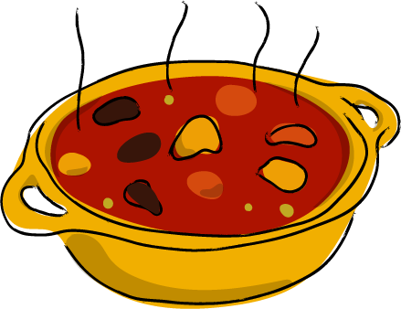
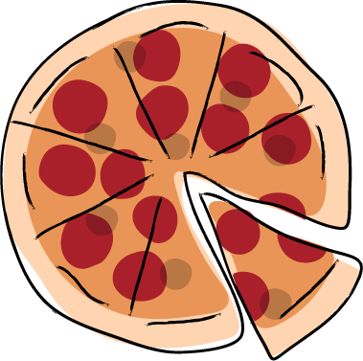
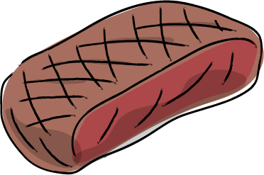
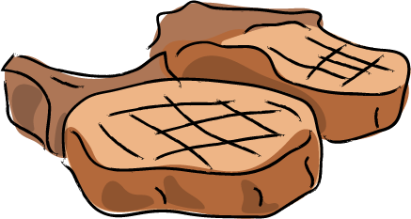
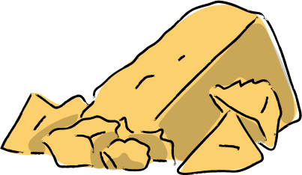
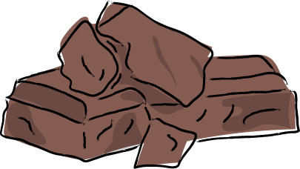
食物 搭配
砂锅猪肉、羊肉和牛肉，辅以葡萄酒、洋葱和辛香料
袋鼠肉和鹿肉等野味
萨拉米香肠比萨或牛肉意大利面
SHIRAZ
浓郁的硬质奶酪，如切达奶酪、佩科里诺绵羊奶酪，
帕玛森奶酪和熏制的哥达奶酪
用胡椒腌调的炭烤或烧烤肉类
黑巧克力
(70%可可)

Slide 48

多样的澳大利亚
多样的澳大利亚设拉子
澳大利亚精品设拉子葡萄酒是这片土地的代言，是我们独特风土、气候和群体的提炼。我们的酿酒师生而拥有探索精神，不断把新的理念融入于传统工艺中，酿造出非凡的葡萄酒。我们相信设拉子的未来，将会有着更加振奋人心的发展。

Slide 49

谢谢

